Slide 1

Логопедическая работа с детьми в детском саду происходит только в логопедических группах, которые направлены на речевое развитие ребенка
Подготовила:
учитель логопед Бодренко Татьяна Сергеевна

Slide 2
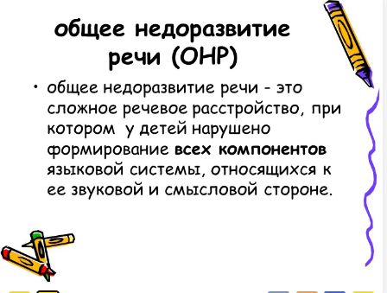

Slide 3
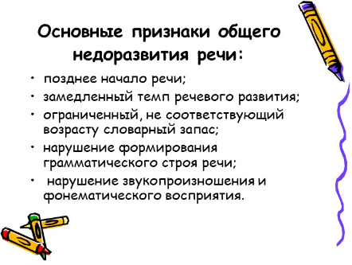

Slide 4
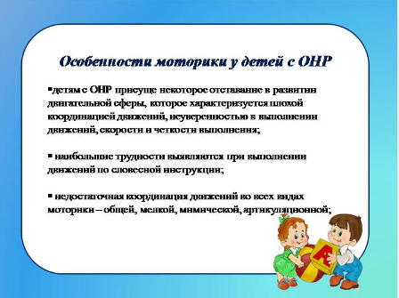

Slide 5
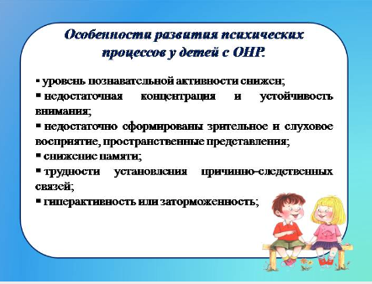

Slide 6
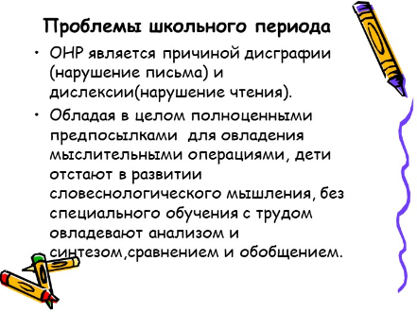

Slide 7
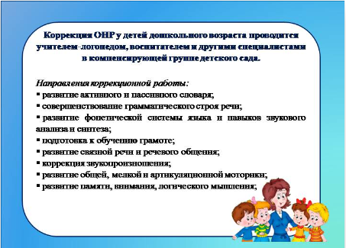

Slide 8
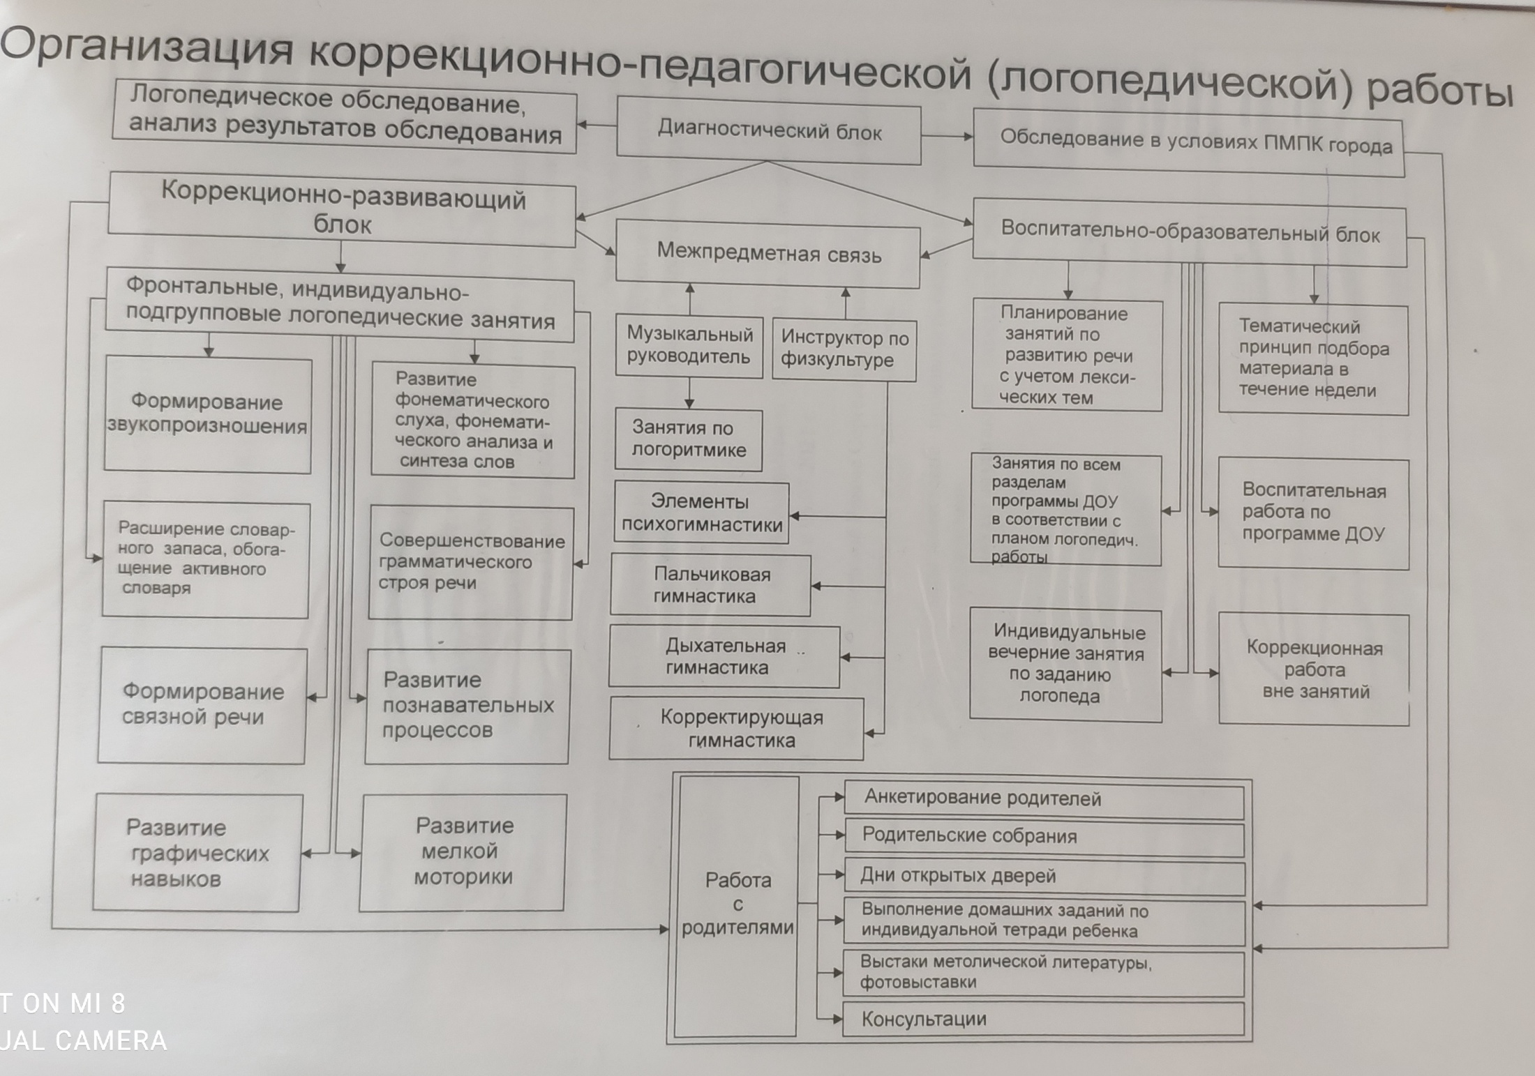

Slide 9
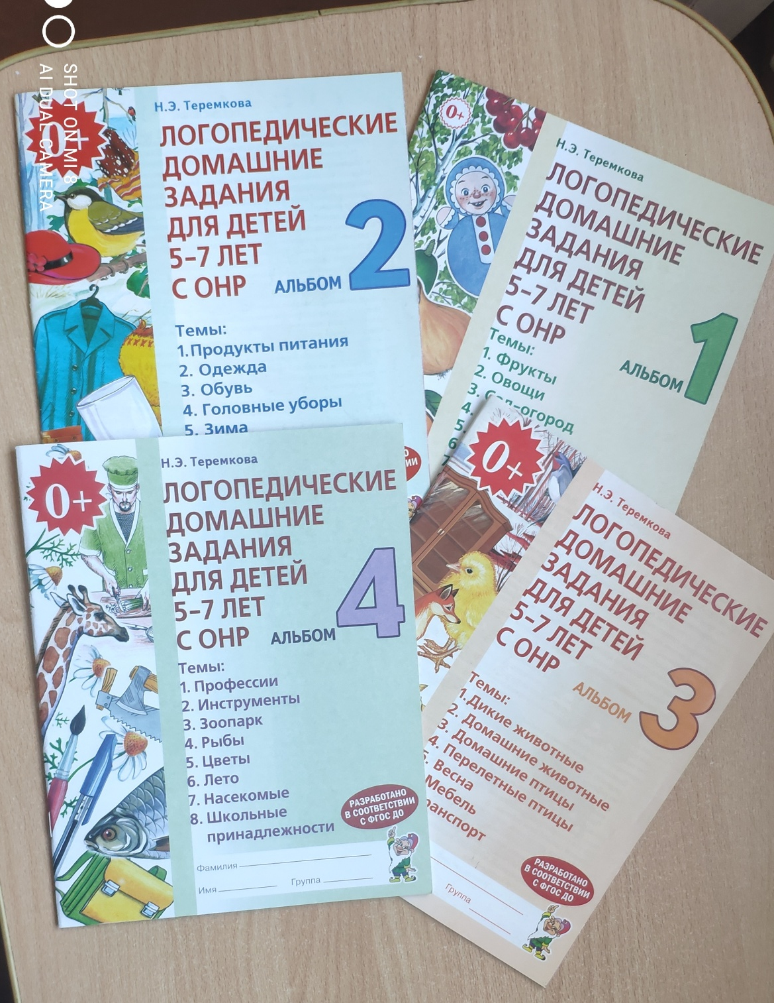
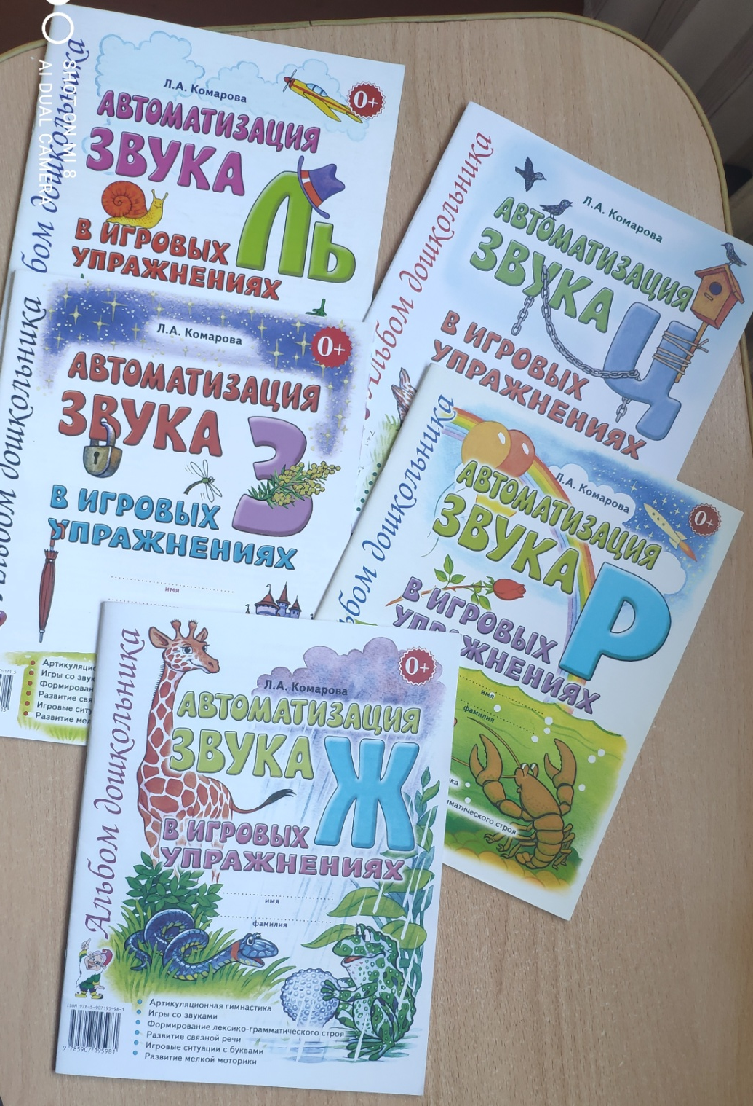

Slide 10
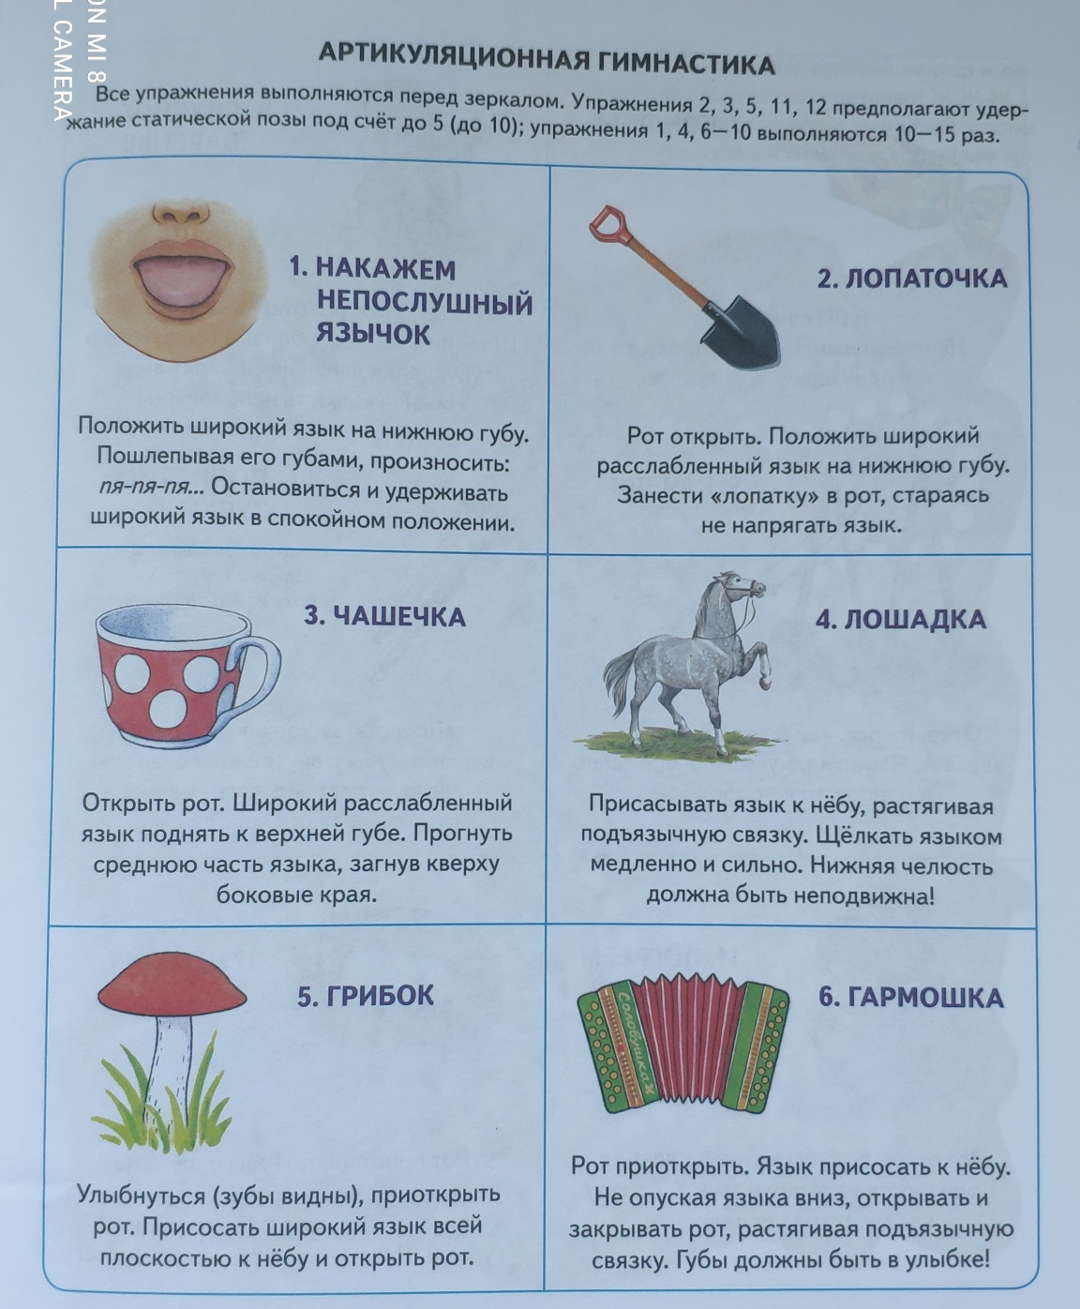
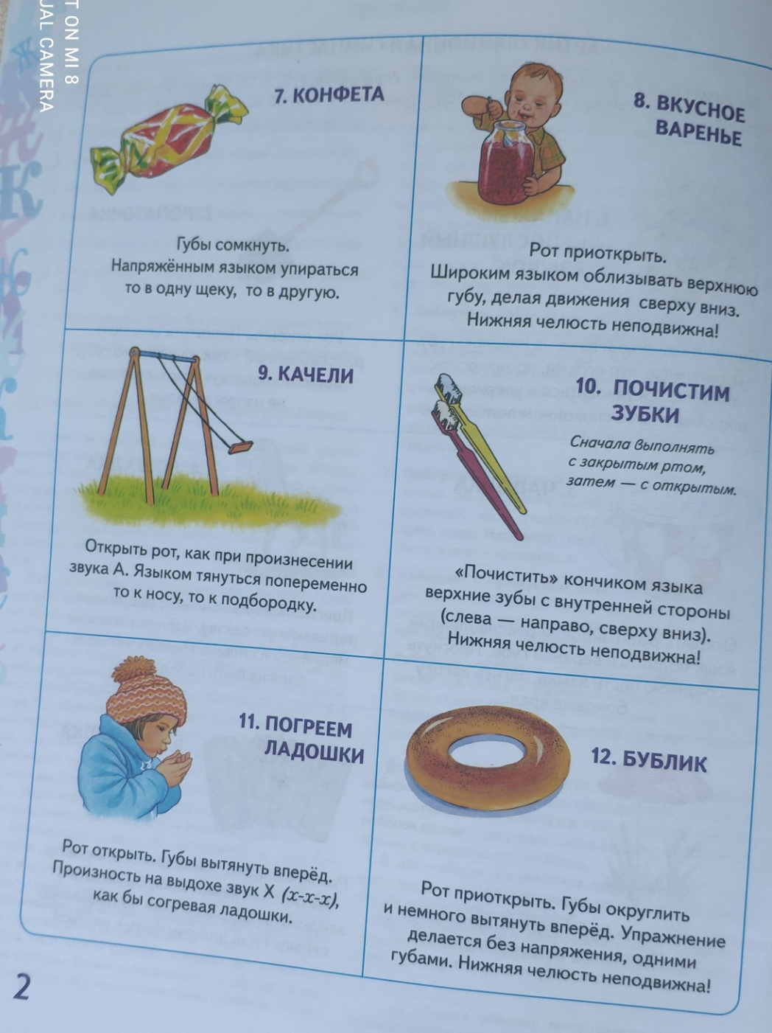
Артикуляционная гимнастика

Slide 11

СПАСИБО
ЗА ВНИМАНИЕ!

